Slide 1
光集積回路測定速度向上に向けた計算機生成ホログラムの検討
福田研究室 佐々木 瑠斗

Slide 2
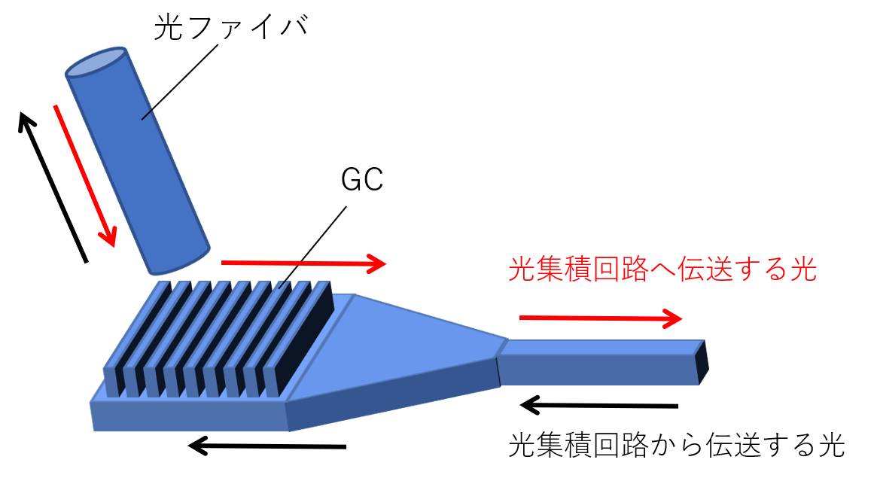
背景
光集積回路の研究開発における課題
→高速化、小型化、低コスト化、低消費電力化
シリコンフォトニクス(以下、SiPh)集積回路に期待
アライメントに最もコストがかかる
光ファイバとSiPh集積回路を
結合する際の位置決め
グレーティングカプラ
導波路

Slide 3
目的
アライメントに費やされる時間の短縮を検討
アライメントに計算機生成ホログラムを用いる
画像認識に有用なホログラムの結像パターンの検討
像
ホログラム

Slide 4
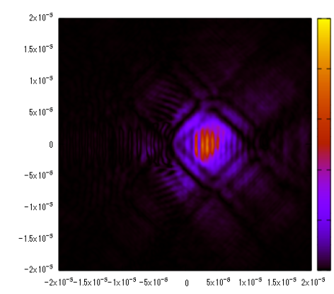
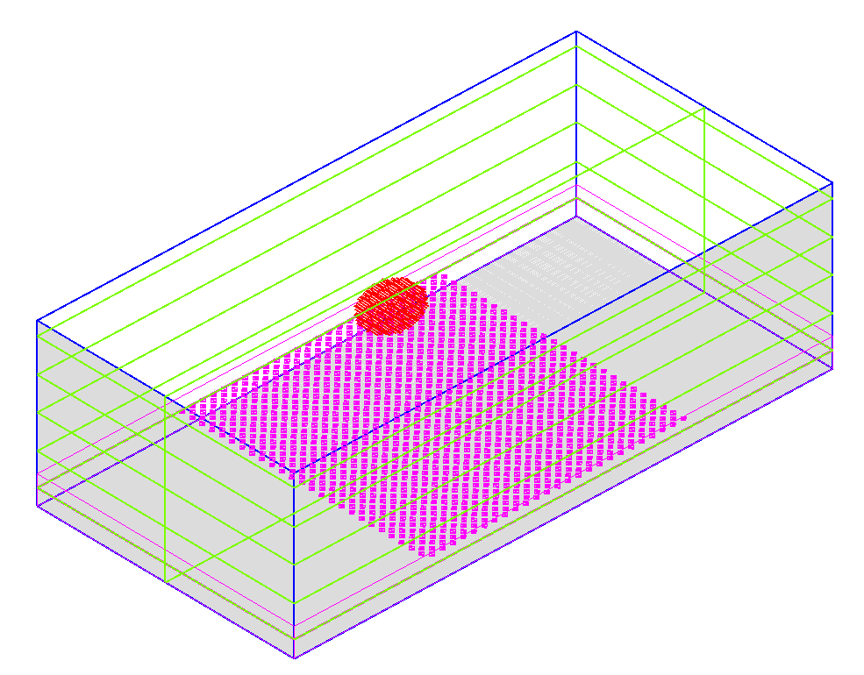
方法
コンピュータでのシミュレーション
回折光を平面図で観察
計算体系 (青枠)
光源 (赤点)
観察面
(緑枠面)
波長:630nm
出射方向
観察面
ホログラム
(桃色)
シミュレーション計算で生成されたホログラムの一例

Slide 5
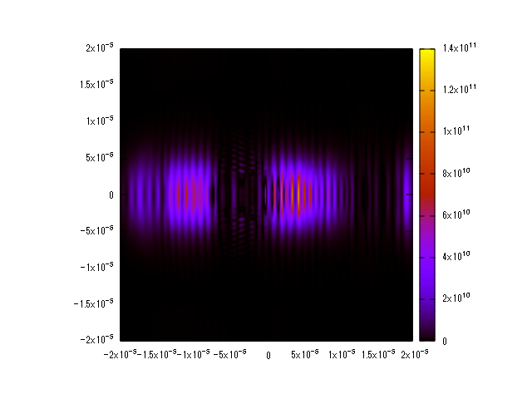
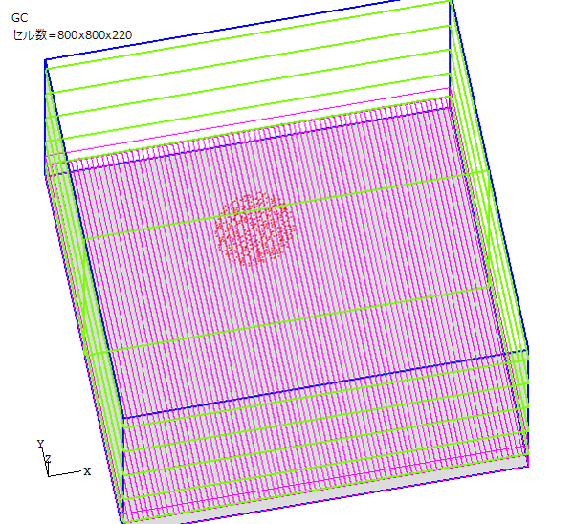
結果
横並びのグレーティング
反射面から20 μm上の面
光を入射し
回折光を観察
長さ(m)
長さ(m)

Slide 6
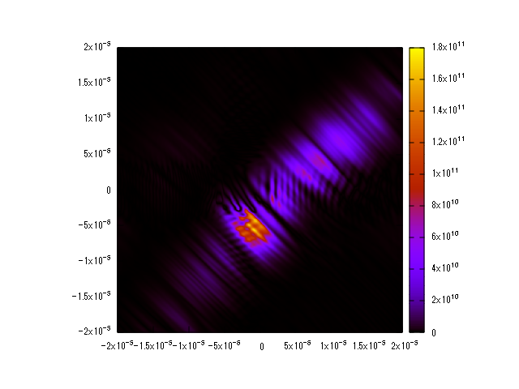
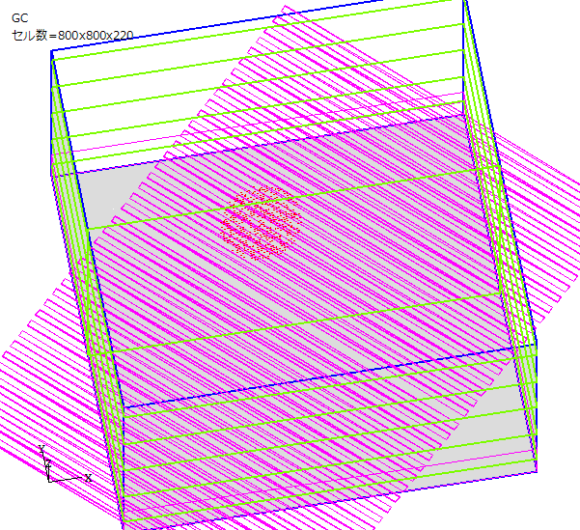
45度回転させたグレーティング
反射面から15 μm上の面
光を入射し
回折光を観察

Slide 7
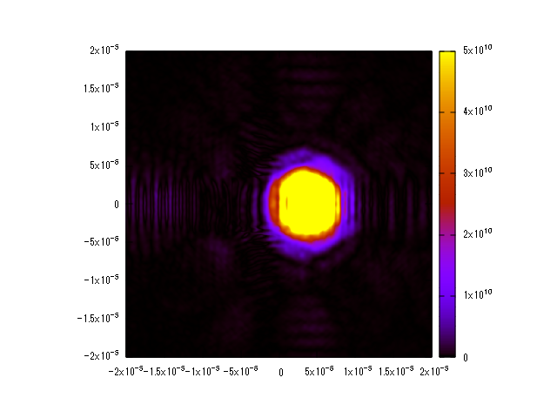
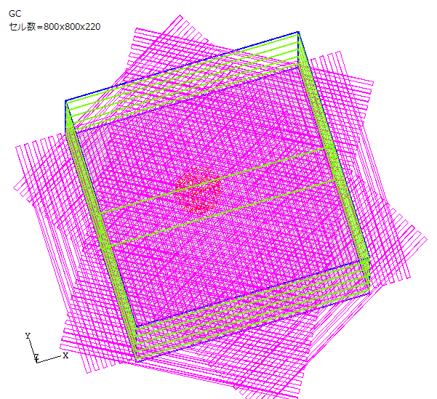
0度と60度の120度のグレーティング
反射面から15 μm上の面
光を入射し
回折光を観察

Slide 8
結論
画像認識に足る図形を生成するには成果が限定的
基礎データとして価値のある結像パターンの発見
アライメントの時間を短縮する検討としては不十分である。
→実際にアライメントの作業を行っていないため

Slide 9
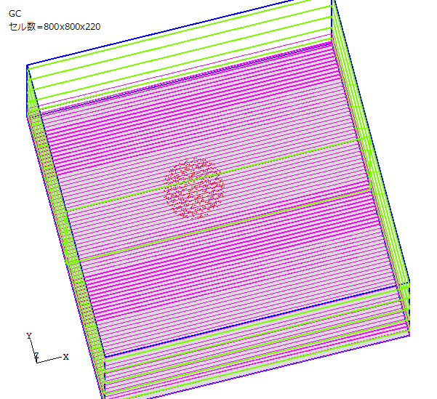
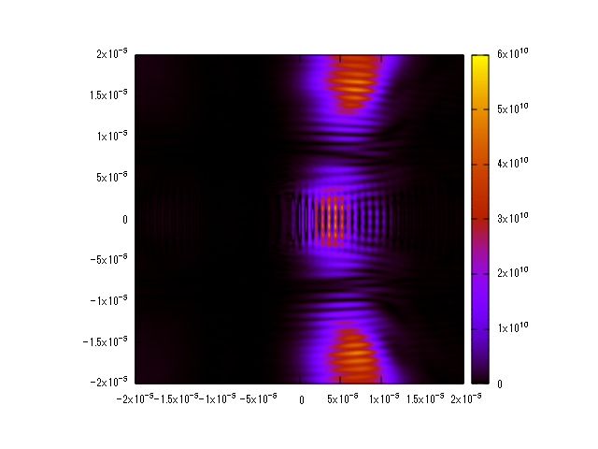
縦並びのグレーティング
反射面から20 μm上の面
光を入射し
回折光を観察

Slide 10
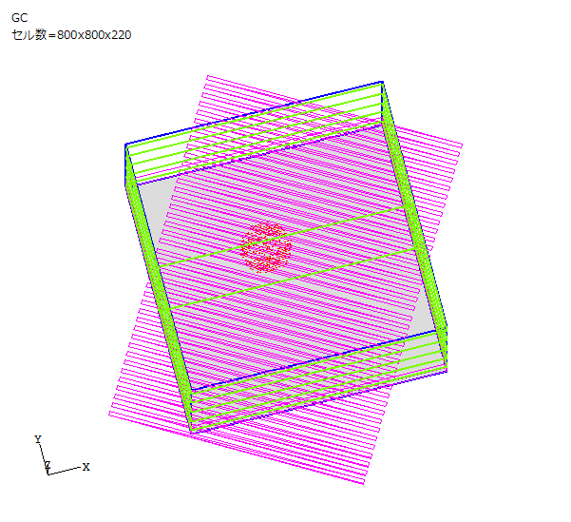
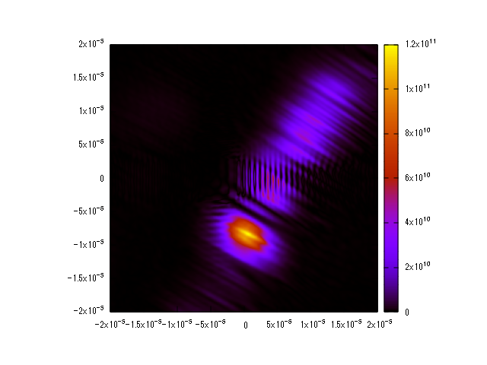
60度回転させたグレーティング
反射面から15 μm上の面
光を入射し
回折光を観察

Slide 11
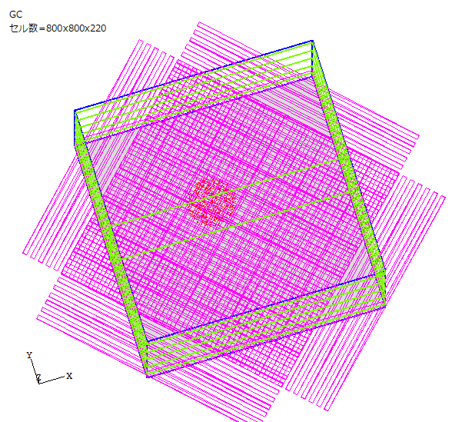
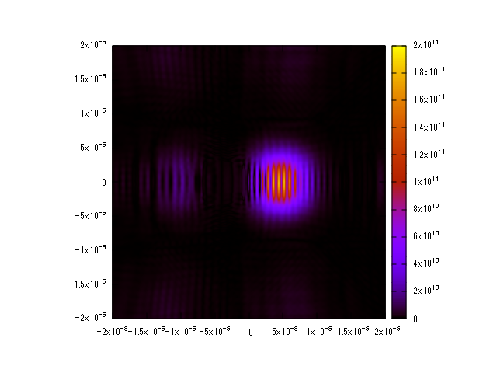
縦横で交差させたグレーティング
反射面から15 μm上の面
光を入射し
回折光を観察

Slide 12
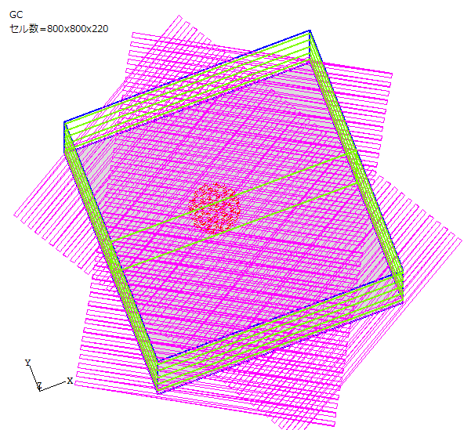
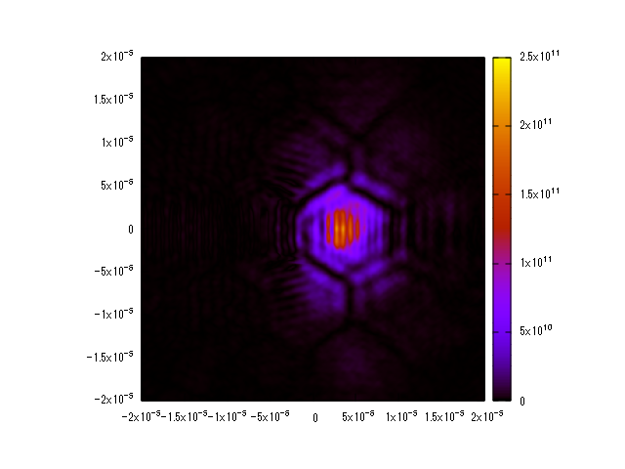
60度と120度で交差させたグレーティング
反射面から15 μm上の面
光を入射し
回折光を観察

Slide 13
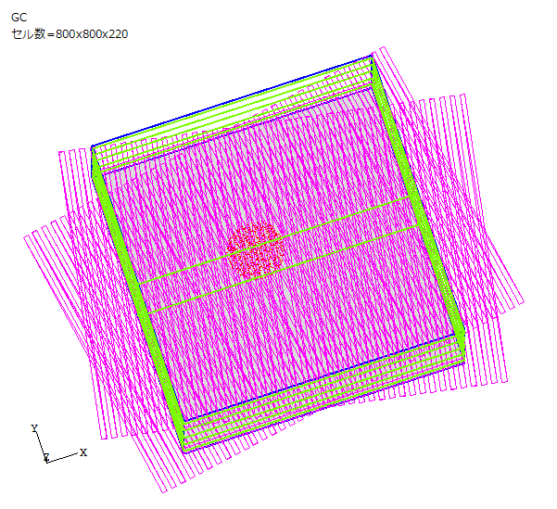
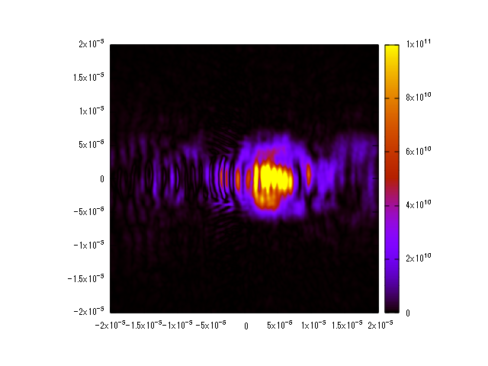
60度と120度で交差させたグレーティング
反射面から15 μm上の面
光を入射し
回折光を観察

Slide 14
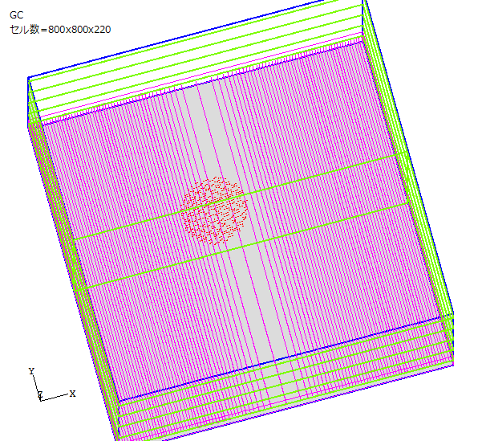
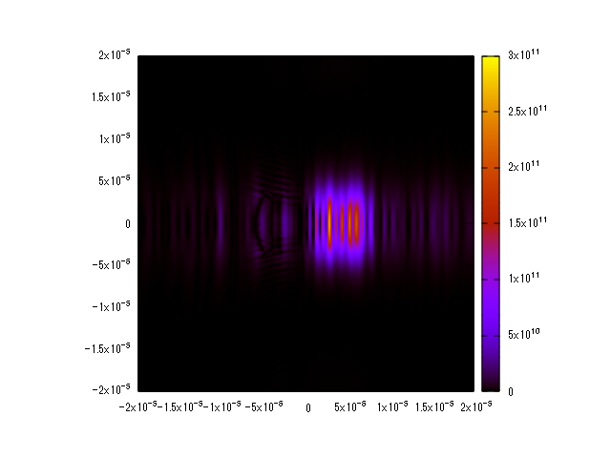
フレネルレンズ
反射面から15 μm上の面
光を入射し
回折光を観察

Slide 15
結果
ピッチ500nm
横並びのグレーティング
反射面から20 μm上の面
光を入射し
回折光を観察

Slide 16
45度回転させたグレーティング
700nm
反射面から15 μm上の面
光を入射し
回折光を観察

Slide 17
0度と60度の120度のグレーティング
700nm
反射面から15 μm上の面
光を入射し
回折光を観察

Slide 18
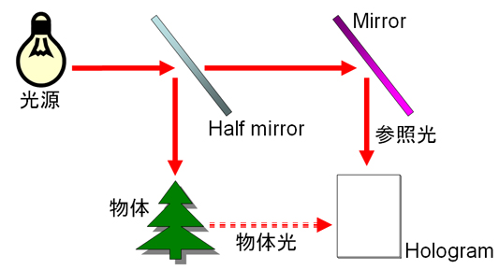
ホログラム
物体光と参照光の相互の干渉によって、所定の再生像が得られるように光学基板上に干渉縞を記録する光学素子

Slide 19
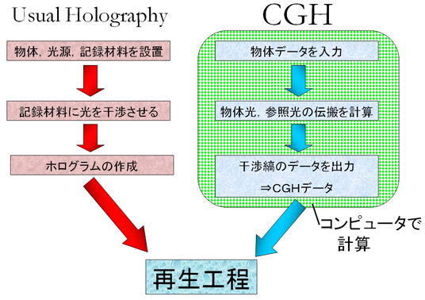
計算機生成ホログラム

Slide 20
背景
光集積回路の研究開発における、高速化、小型化、低コスト化、低消費電力化という課題の解決策として、シリコンフォトニクス集積回路が期待されている。
光集積回路の製造工程において、最もコストがかかる部分は、光ファイバと、光集積回路で入力部となる部分の位置決め (以下、アライメント) である。

Slide 21
目的
アライメントに費やされる時間の短縮を検討することで、時間的なコストを大幅に下げることの可能性を示す。
アライメント工程における、画像認識に有用なホログラムの結像パターンの検討を行う。

Slide 22
方法
OpenFDTDを用いて物体と光源を準備してシミュレーションを行う。
波長630 nmの光を入射角10度で入射し、反射光と回折光を観察する。
計算体系 (青枠)
光源 (赤点)
観察面
(緑枠面)
出射方向
観察面
ホログラム
(桃色)
シミュレーション計算で生成されたホログラムの一例

Slide 23
結果
ピッチ500 μmのグレーティング
縦型のグレーティング

Slide 24
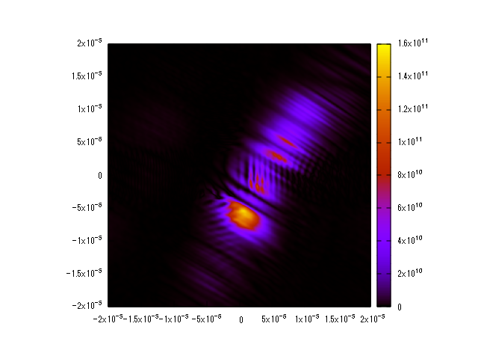
45度回転させたグレーティング
60度回転させたグレーティング

Slide 25
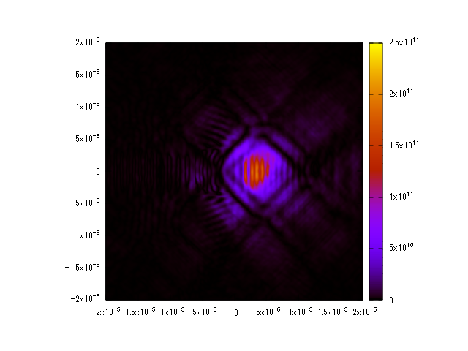
45度と135度のグレーティング
0度と60度の120度のグレーティング

Slide 26
結論
本研究で検討を行ったホログラムを画像認識に足る図形を生成する成果は限定的であった。
アライメントの時間を短縮する検討としては不十分である。
→実際にアライメントの作業を行っていないため

Slide 27
45度と135度のグレーティング
0度と60度の120度のグレーティング

